Slide 1




TRƯỜNG TIỂU HỌC NGUYỄN CÔNG SÁU
MÔN TOÁN
Giải bài toán về ít hơn một số đơn vị
Giáo viên: Ngô Thị Thanh Vân

Slide 2



non
Ong
học
việc
The little bee

Slide 3


8 + 6 = ?
A. 14
B. 11
C. 12

Slide 4
9 + 9 = ?
A. 17
B. 18
C. 16

Slide 5
14 - 6 … 6
A. <
B. >
C. =

Slide 6
8 hơn 6 mấy đơn vị ?
A. 1
B. 3
C. 2

Slide 7
Số nào ít hơn 8 hai 2 đơn vị ?

Slide 8
GIẢI BÀI TOÁN VỀ ÍT HƠN MỘT SỐ ĐƠN VỊ

Slide 9
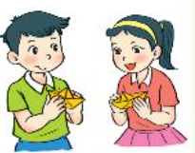

GIẢI BÀI TOÁN VỀ ÍT HƠN MỘT SỐ ĐƠN VỊ
Mai gấp được 8 cái thuyền, Nam gấp được ít hơn Mai 2 cái.
Hỏi Nam gấp được mấy cái thuyền?
8
Mai:
Ít hơn 2
Nam:
Bài giải
Số thuyền Nam gấp được là:
8 – 2 = 6 (cái)
Đáp số: 6 cái thuyền.
?

Slide 10
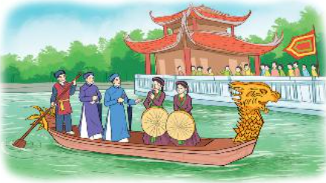
Trong hội thi hát quan họ, thôn Thượng tham gia 9 tiết mục, thôn Hạ tham gia ít hơn thôn Thượng 3 tiết mục. Hỏi thôn Hạ tham gia bao nhiêu tiết mục?
Bài giải
Số tiết mục thôn Hạ tham gia là:
(tiết mục)
Đáp số: tiết mục.
Tóm tắt
Thôn Thượng: 9 tiết mục
Thôn Hạ ít hơn thôn Thượng: 3 tiết mục
Thôn Hạ: … tiết mục?
- =
?
?
?
9
3
6
?
6

Slide 11

1
Giải bài toán theo tóm tắt sau:
Tóm tắt
Tàu thứ nhất: 20 thùng hàng
Tàu thứ hai nhiều hơn tàu thứ nhất: 8 thùng hàng
Tàu thứ hai: … thùng hàng?
Bài giải
Số thùng hàng tàu thứ hai chở được là:
20 + 8 = 28 (thùng hàng)
Đáp số: 28 thùng hàng.

Slide 12
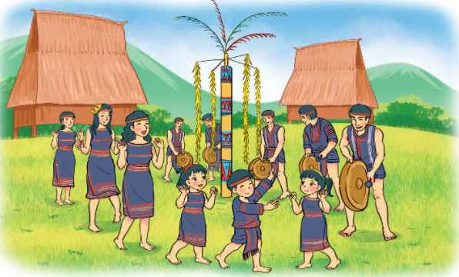
2
Trong ngày hội cồng chiêng, đội Một có 11 người tham gia, đội Hai có số người tham gia ít hơn đội Một là 4 người. Hỏi đội Hai có bao nhiêu người tham gia ngày hội?
Tóm tắt
Đội Một: 11 người
Đội Hai ít hơn đội Một: 4 người
Đội Hai: … người?
Bài giải
Số người đội Hai tham gia ngày hội là:
11 – 4 = 7 (người)
Đáp số: 7 người.

Slide 13



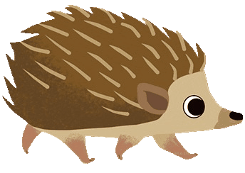

TRÒ CHƠI

Slide 14


Bạn Thuy có 8 cây kẹo, bạn Nhi có nhiều hơn bạn Thuy 4 cây kẹo. Hỏi bạn Nhi có bao nhiêu cây kẹo?
15
14
13
12
11
10
9
8
7
6
5
4
3
2
1
0
A. 12
B.13
C.11

Slide 15
Bạn Tân có 15 viên vi,Bạn Hưng có ít hơn bạn Tân 5 viên bi.Hỏi bạn Hưng có bao nhiêu viên bi?
15
14
13
12
11
10
9
8
7
6
5
4
3
2
1
0
A.11
B. 10
C.12

